Slide 1
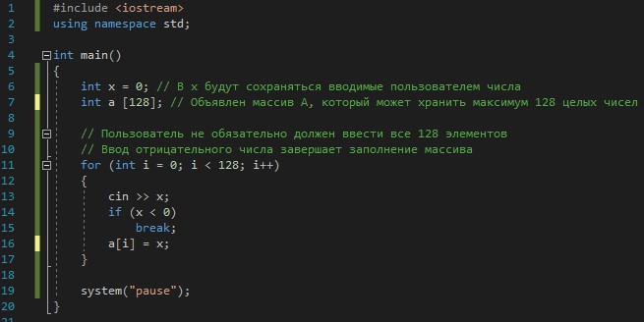
Массивы
Массивом называется последовательность переменных одного типа, использующая одно имя; для ссылки на конкретное значение применяется индекс. С помощью массивов можно решить проблему работы с последовательностями. В приведенной ниже программе объявляется массив a, в котором можно хранить до 128 целых значений. Максимально возможный индекс последнего элемента i=127.

Slide 2

Имя массива хранит в себе адрес в памяти на первый элемент массива. Первый элемент (с индексом 0 и значением 2) в этой программе располагается в памяти по адресу 00C8FBB0.
Массив может быть статическим или динамическим, т.е. храниться в статической или динамической памяти, при этом все элементы располагаются в памяти последовательно, т.е. зная, например, адрес в памяти, по которому хранится целочисленный элемент с индексом 2, можно вычислить, по какому адресу хранится любой другой элемент массива. Область динамической памяти необходимо своевременно возвращать в кучу, чтобы не было утечки памяти. Утечка памяти может привести к переполнению стека либо динамической памяти, что может являться причиной краха программы.

Slide 3
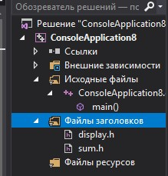
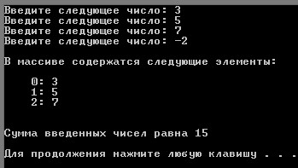
Задача с решением. Написать программу, суммирующую элементы массива. Реализовать функции для вывода массива на экран дисплея и для получения суммы элементов. Функции должны быть описаны в заголовочных файлах.
После создания заголовочных файлов их список можно увидеть в обозревателе решений:

Slide 4
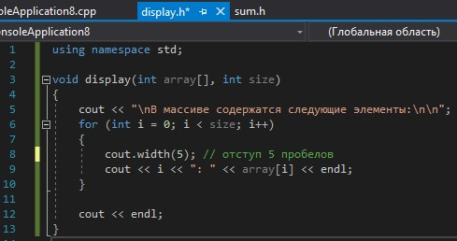
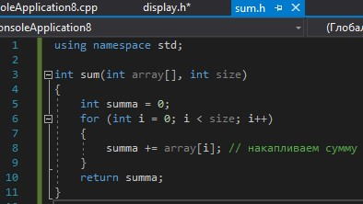

Slide 5
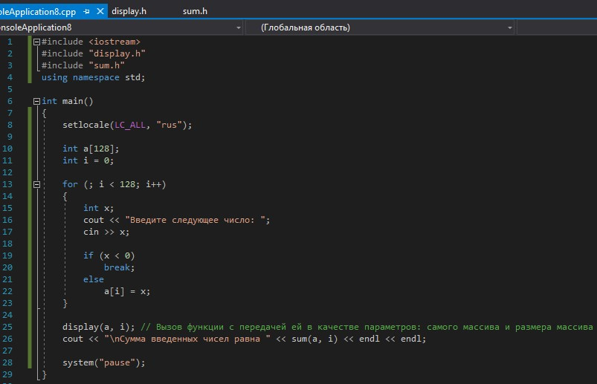

Slide 6
Инициализация массива
Массив может быть инициализирован сразу во время объявления, например:
float A [4] = {1.0, 2.0, 3.0, 4.0}; // элементу A[0] присваивается 1 // элементу A[1] – значение 2 и т.д.
Размер массива может определяться и количеством инициализирующих констант. Например, следующее объявление идентично представленному выше:
float A [] = {1.0, 2.0, 3.0, 4.0};
Все элементы массива можно инициализировать одним и тем же значением, указав его только один раз. Например, все 50 элементов массива A инициализируются значением 6:
int A [50] = {6};
Можно инициализировать массив без использования знака =
int a[3]{10, 30, 200}; или так:

Slide 7
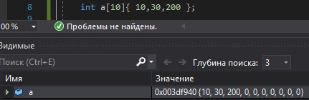
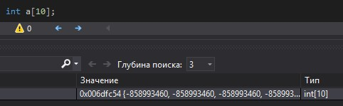
Во время отладки можно увидеть, что заданными значениями инициализируются первые три элемента из 10, остальные по умолчанию инициализируются нулями:
Неинициализированный массив хранит мусор:

Slide 8
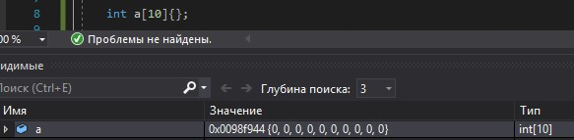
Чтобы незаполненный массив не хранил мусор, его можно автоматически заполнить нулями, дописав {}:

Slide 9
Выход за границы массива
Самая распространенная ошибка – неправильное обращение к последнему элементу массива, например, по адресу a [15] массива, состоящего из 15 элементов. Хотя это всего лишь следующий за концом массива элемент, записывать или считывать его не менее опасно, чем любой другой некорректный адрес.
Математики перечисляют содержимое массивов, начиная с элемента номер 1. Первым элементом математического массива a является a[1]. В некоторых языках программирования также начинают перечисление элементов массива с 1. Но в C++ массивы индексируются начиная с нуля. Первый элемент массива C++ обозначается как a [0]. Первый индекс массива C++ нулевой, поэтому последним элементом 15-элементного целочисленного массива a является a[14], а не a[15].

Slide 10



В C++ не проверяется выход индекса за пределы массива. C++ может предоставить доступ и к элементу a [500]. Более того, C++ позволит обратиться даже к a [-100]. Это можно объяснить с помощью следующей аналогии. Имеется улица, на которой 15 жилых домов. Если мы захотим найти 20-й дом, идя вдоль улицы и пересчитывая дома, то его просто может не быть. Тут могут быть заброшенные руины или, хуже того, дом, стоящий уже на другой улице. Чтение значения элемента a [20] может дать некоторое непредсказуемое значение или даже привести к ошибке нарушения защиты, а запись – к совершенно непредсказуемым результатам вплоть до полного краха программы.

Slide 11
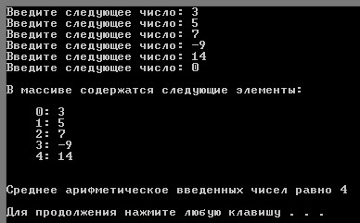
Задача 1. Создать новый проект. Сохранить. Написать программу, которая находит среднее арифметическое чисел, введенных пользователем. Предварительно программа должна вывести список введенных чисел (как в предыдущей программе). Ввод нулевого значения означает конец ввода последовательности. Нулевая сумма чисел приводит к завершению работы программы. Функции описывать в заголовочных файлах.

Slide 12

Златопольский Д.М. Сборник задач по программированию.
Глава 11 выборочно.

